Slide 1

Педагог с именем:
как создать личный бренд и вдохновлять

Slide 2


Богомолова
Алёна Сергеевна
Образование:
факультет Истории и права АГАО им. В.М . Шукшина (2011)
Юридический Институт ТГУ(2014)
Опыт работы:
учитель истории и права в
г. Бийске Алтайского края
Организатор выставок и мероприятия в г. Томске
Юрист в адвокатском кабинете
Более 12 лет репетитор по истории,
обществознанию и праву
более 500 учеников, успешно сдавших ЕГЭ, ОГЭ и поступивших в ВУЗы мечты

Slide 3
Современный педагог — кто он?
• Не просто источник знаний, а личность, к которой прислушиваются.
• Лидер мнений, наставник, медиаперсона.
• Человек, чьё имя ассоциируется с доверием и вдохновением.
Главная идея: важно не только быть профессионалом, но и уметь рассказывать о себе.

Slide 4
Что такое личный бренд педагога?
Личный бренд — это не то, что вы говорите о себе, а то, что о вас говорят другие.
Компоненты:
1. Профессионализм
2. Личностные качества
3. Ценности и миссия
4. Коммуникационный стиль

Slide 5
Зачем педагогу личный бренд?
• Повышает доверие учеников и родителей
• Расширяет профессиональные возможности
• Укрепляет репутацию в сообществе
• Делает труд заметным и значимым

Slide 6
5 шагов к сильному бренду
1. Определите свою уникальность
2. Сформулируйте позиционирование — «Я педагог, который...»
3. Оформите профессиональное пространство
4. Делитесь опытом и результатами
5. Развивайтесь и учитесь

Slide 7
Ошибки и мифы
🚫 Миф 1: Личный бренд — это только про соцсети
🚫 Миф 2: Хорошего педагога и так заметят
🚫 Миф 3: Продвигать себя — нескромно
✅ Истина: бренд — это про открытость и доверие

Slide 8
Интерактив: «Я педагог, который...»
📝 Запишите фразу:
— «Я педагог, который вдохновляет.»
— «Я педагог, который помогает поверить в себя.»
— «Я педагог, который превращает уроки в путешествия.»

Slide 9
Как рассказывать о себе
• Делитесь успехами учеников
• Показывайте процесс, а не только результат
• Пишите от первого лица, искренне
• Не бойтесь показывать эмоции и личные истории

Slide 10
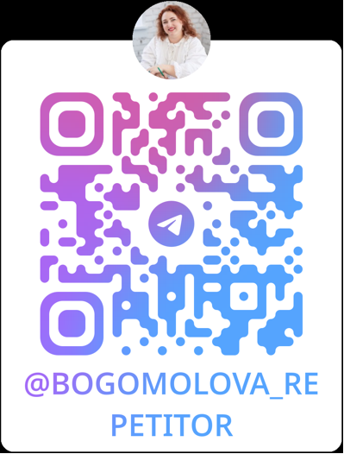
«Педагог с именем — это человек, который не просто учит, а вдохновляет своим примером.»
Спасибо за внимание!
📩 По вопросам сотрудничества: +79138827558

